Slide 1
แบบฟอร์ม 1
ประเด็นที่กรมสุขภาพจิตเป็นผู้รับผิดชอบหลัก/ร่วม
แนวทางการตรวจราชการงานสุขภาพจิต :…………………………………
......................................................................................................................................
ต้นน้ำ (Input) | กลางน้ำ (Process) | ปลายน้ำ (Output) | (OutCome)

Slide 2
แนวทางการตรวจราชการงานสุขภาพจิต :………………………………………………………………
แบบฟอร์ม 2
ตัวชี้วัด
มาตร
การ
สำคัญ

Slide 3
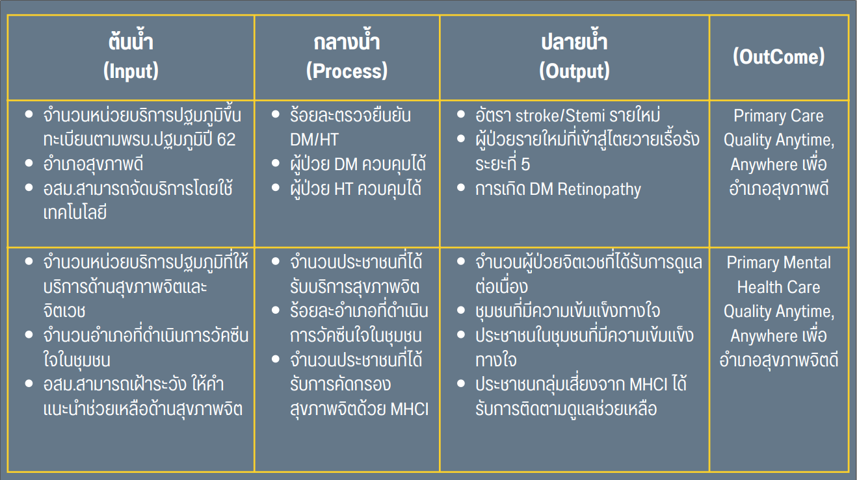
ตัวอย่างสำหรับการจัดทำ Inspective House Model ต้นน้ำ กลางน้ำ ปลายน้ำ ที่เกี่ยวข้องกับงานกรมสุขภาพจิต
หมายเหตุ 1. ชุดข้อมูล 4 ช่องด้านบน นำข้อมูลมาจากกระทรวง 2. ชุดข้อมูล 4 ช่องด้านล่าง นำมาปรับให้เข้ากับงานสุขภาพจิต
อ้างอิงจาก ข้อมูลนำเสนอกองส่งเสริมและพัฒนาสุขภาพจิต

Slide 4
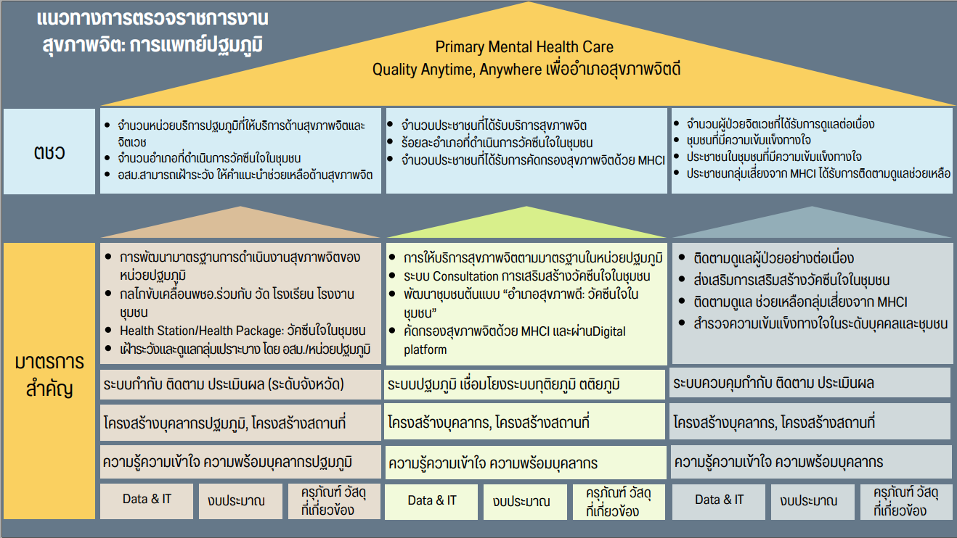
ตัวอย่างสำหรับการจัดทำ Inspection House Model ต้นน้ำ กลางน้ำ ปลายน้ำ ที่เกี่ยวข้องกับงานกรมสุขภาพจิต
อ้างอิงจาก ข้อมูลนำเสนอกองส่งเสริมและพัฒนาสุขภาพจิต

